Slide 1
Московский региональный конкурс детского научно-фантастического рассказа и рисунка «ЭРА ФАНТАСТИКИ -19» КТО ЖИВЁТ ВО ВСЕЛЕННОЙ?
МБОУ СОШ № 6 с УИОП г. Реутов МО
Авторы работы: ученики 2 «Б» класса.
Руководитель: Болотских Е.В.

Slide 2
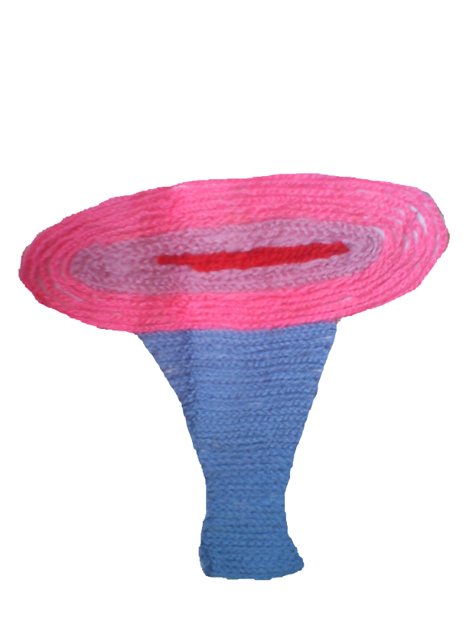
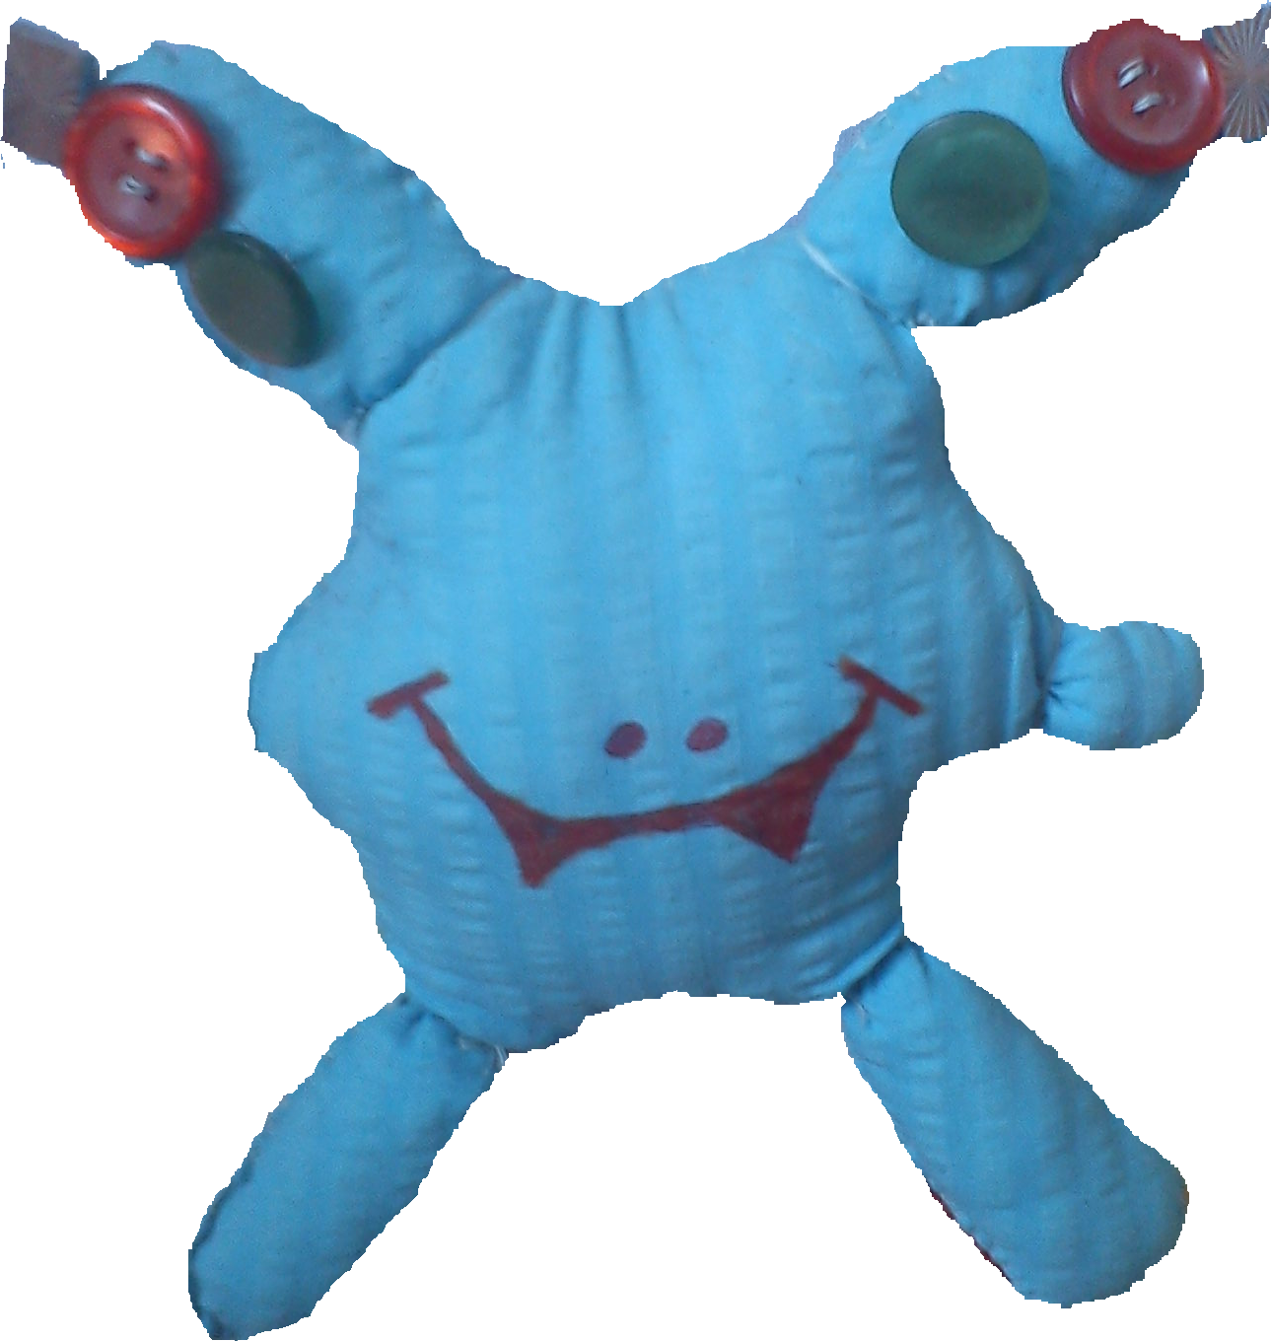

Slide 5
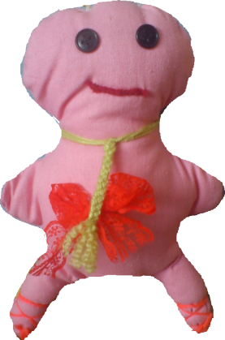
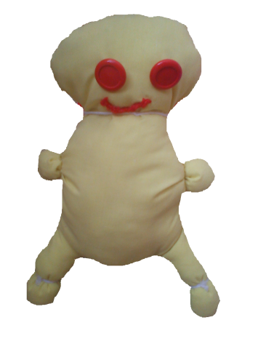
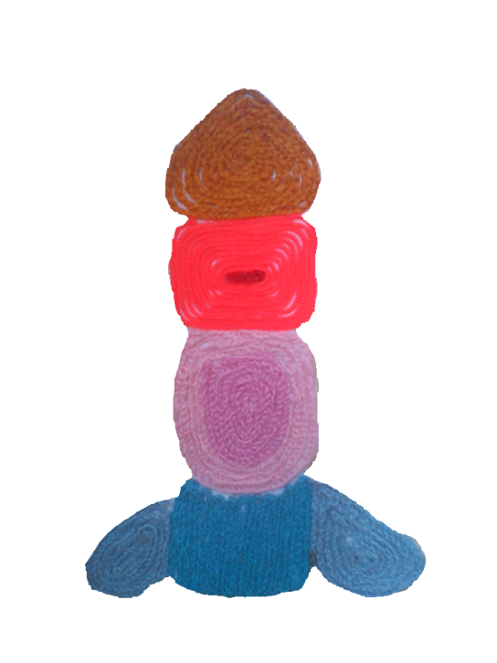

Slide 6
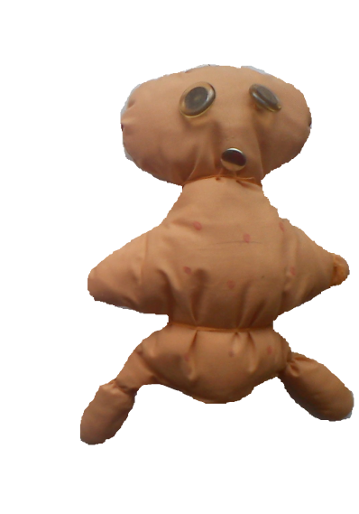
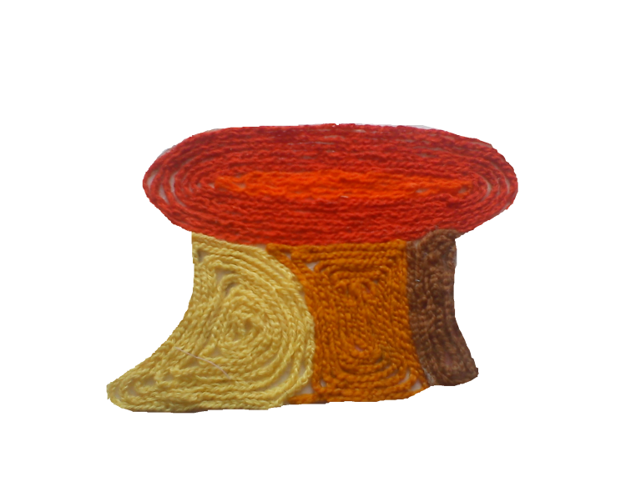

Slide 7
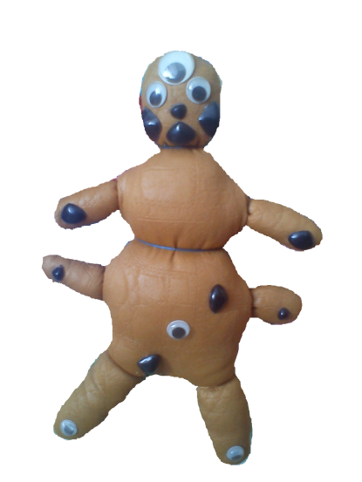
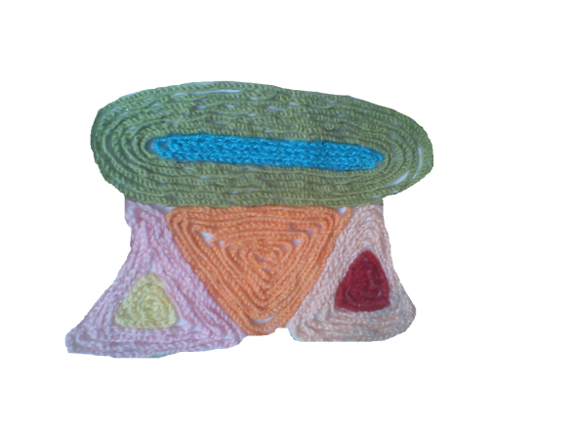

Slide 8
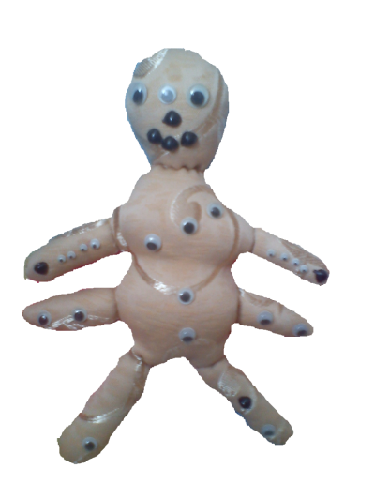
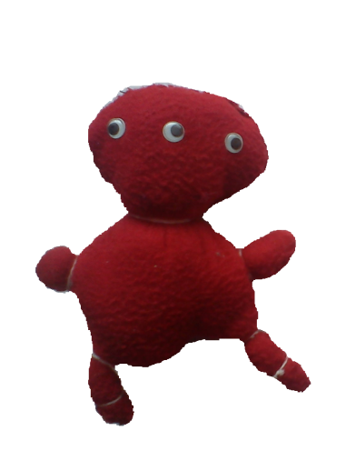
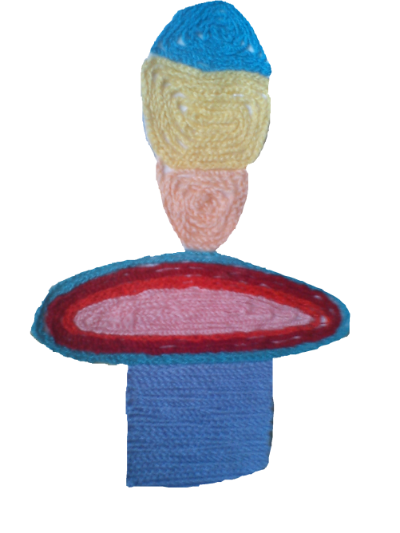
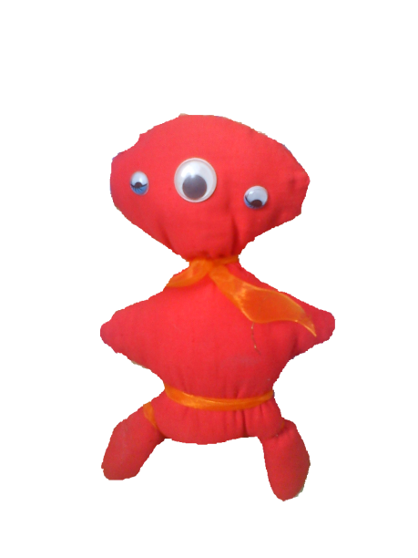

Slide 10
Может быть мы одни?

Slide 11
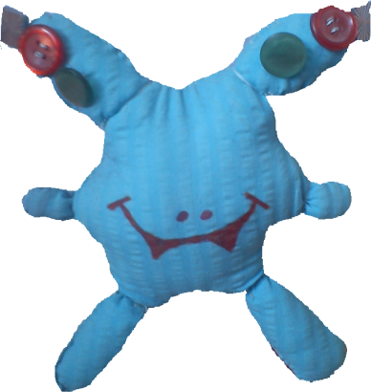
Не соглашусь
Нет
Не думаю
Не верю
Мы вместе
Вы
не
одни

